Slide 1
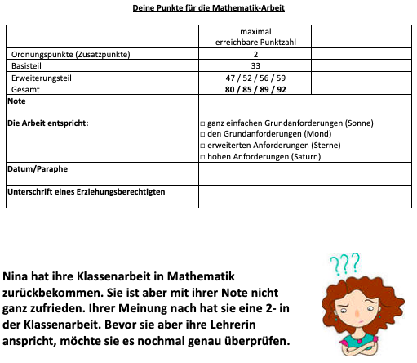

Slide 2
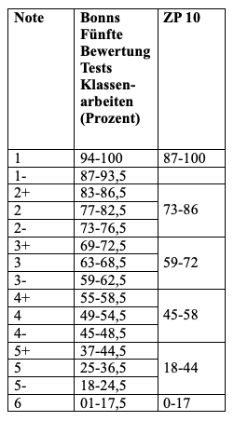

Slide 3
Bewertungsschlüssel Bonns Fünfte

Slide 4
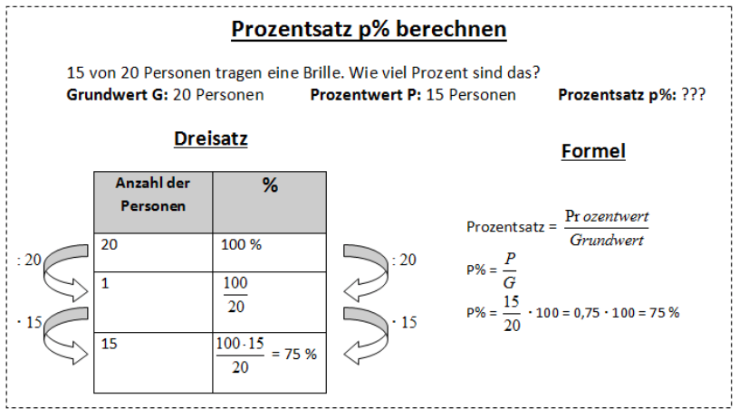

Slide 5
Übung
Aufgabe 7er:
In einer Wasserflasche mit 500ml sind 60ml Magnesium enthalten.
Berechne den Anteil des Magnesiums in %?
Aufgabe 8er:
Frau Hansen legt 500€ bei ihrer Bank an. Nach einem Jahr erhält sie 15€ Zinsen. Zu welchem Zinssatz legt Frau Hansen das Geld an?

